Slide 1






SPEED – MEETING
pour présenter son projet
Rencontres entre porteurs de projets et structures de l’accompagnement et du financement

Slide 2
Déroulé
9h-12h
9h : Accueil porteurs de projets
9h30 : Présentation de la matinée et des intervenants
9h45 : Premier tour de rendez-vous
10h10 : Deuxième tour
10h35 : Troisième tour
11h : Dernier tour
11h30 - 12h : Temps informel d'échanges

Slide 3
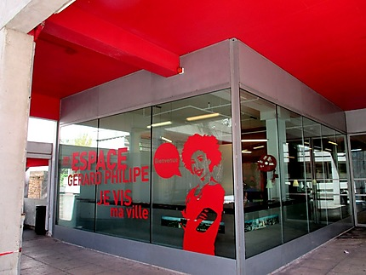

Merci à la mairie d’Ivry et l’Espace Gérard Philipe de nous accueillir !
Sarah MEDALEL
Responsable de service et de l’équipement Gérard Philipe
Loïc RONDEAU
Chargé des publics, Espace Gérard Philipe

Slide 4


Hannah TAIB
Chargée de financement ESS
Sidane NDIAYE
Responsable ESS – Chef de projet DLA 94
Adèle Dunoyer
Coordinatrice

Slide 5

Mélissa IKPE
Chargée de mission ESS
et
Le Club CIGALES de Choisy-le-Roi
Le Club CIGALES d’Ivry-sur-Seine

Slide 6


Mylène MARIE-MAGDELEINE
et
Mélisande PAVILLET
Chargées de projet ESS
Laurianne JOUFFREY
Chargée d’affaires

Slide 7

Mickaël VARTUAROGLU
Chargé de projet ESS
Suzel CHASSEFEIRE
Bénévole

Slide 8

Morgane RAFFET
Chargée de mission ESS
Sandrine MAUNG
Conseillère technique

Slide 9


Alessandra COCCHI
Chargée d’accompagnement
Pierre JOVIGNOT
Délégué de suivi

Slide 10


AlterSenso
BNP PARIBAS
Grégory AZOULAY
Fondateur et président
Isabelle CROS
Chargée d’affaires entrepreneurs

Slide 11
Organisation
Chaque tour d’échanges dure 20 minutes
Entre vos tours, vous pourrez échanger avec les autres participants : un post-it géant sera mis à votre disposition pour y coller vos cartes de visites, projets, idées…

Slide 12

Bonne matinée !

